Slide 1
バーチャルなかやまくんが 紹介する Redditの世界

Slide 2
こんにちは！

Slide 3
バーチャル一般人の バーチャルなかやまくんです

Slide 4
バーチャルアバターナイトに 参加したら

Slide 5

ヨハトさんに 誘われて

Slide 6
VVTVで 何かしゃべることに なったので

Slide 7
しゃべります！

Slide 8
はじめに

Slide 9
自己紹介します！

Slide 10

バーチャルなかやまくんとは
バーチャル一般人
バーチャルアバターナイトに参加するために生を授かった
趣味
インターネット
プログラミング
アニメ、ゲーム

Slide 11
バーチャル世界での活動は、これから 充実していく予定です！

Slide 12
……

Slide 13
今日は

Slide 14
趣味の インターネットの話をします

Slide 15
バーチャルなかやまくんが 紹介する Redditの世界

Slide 16
……

Slide 17
みなさん

Slide 18
Redditを 知っていますか！

Slide 19
世界のインターネットアクセスランキング

Slide 20
世界のインターネットアクセスランキング
Google
Youtube
Facebook
Baidu
Wikipedia
Yahoo
Qq（中国のYahooみたいなやつ）
出典: Alexa Internet

Slide 21
世界のインターネットアクセスランキング
Google
Youtube
Facebook
Baidu
Wikipedia
Yahoo
Qq（中国のYahooみたいなやつ）
Reddit
出典: Alexa Internet

Slide 22
めっちゃでかい

Slide 23

Reddit
世界最大級の電子掲示板
好きなトピックを作り、誰でもそれに対してコメントができる
話題はニュース、おもしろ画像、政治、創作、ゲーム……。
『海外の反応』ネタはここから拾われることも多い

Slide 24
Reddit
世界最大級の電子掲示板
好きなトピックを作り、誰でもそれに対してコメントができる
話題はニュース、おもしろ画像、政治、創作、ゲーム……。
『海外の反応』ネタはここから拾われることも多い
マスコットキャラクターの
Snooくん（かわいい）

Slide 25
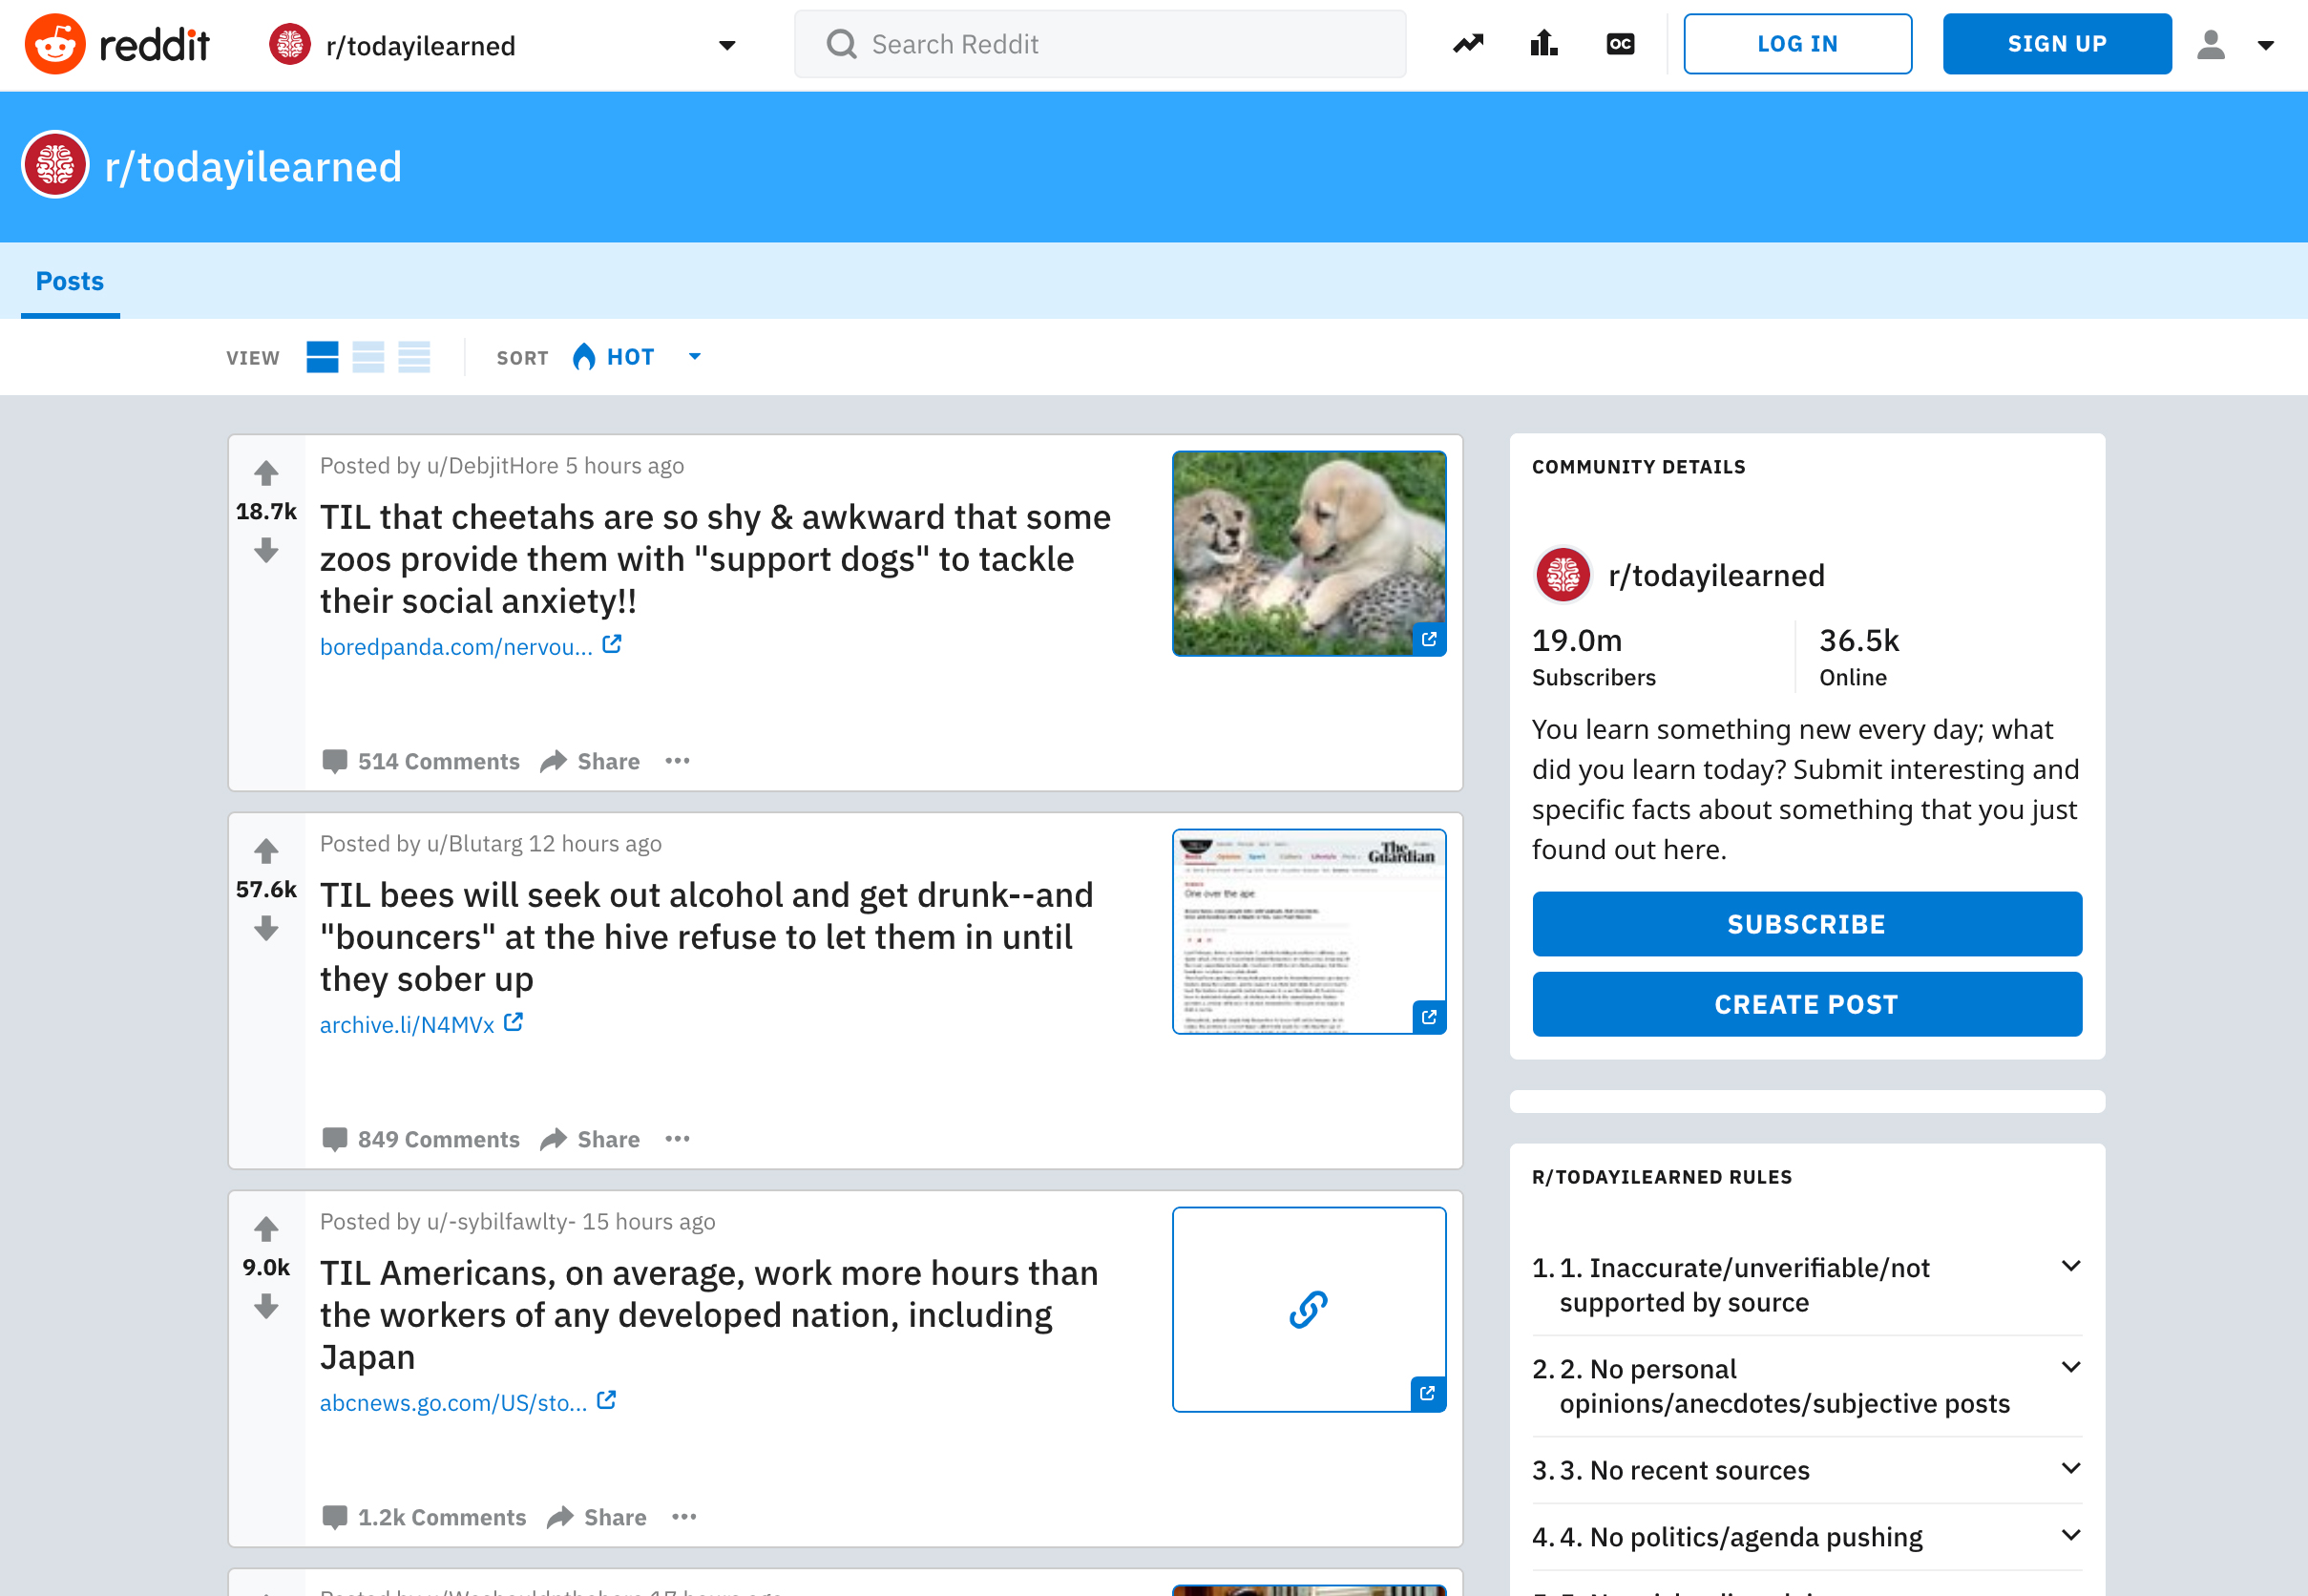
Reddit
出典: reddit.com

Slide 26
平たく言えば

Slide 27
海外の5chです

Slide 28
……

Slide 29
Redditのしくみ

Slide 30
世界一わかりやすいRedditの図

Slide 31
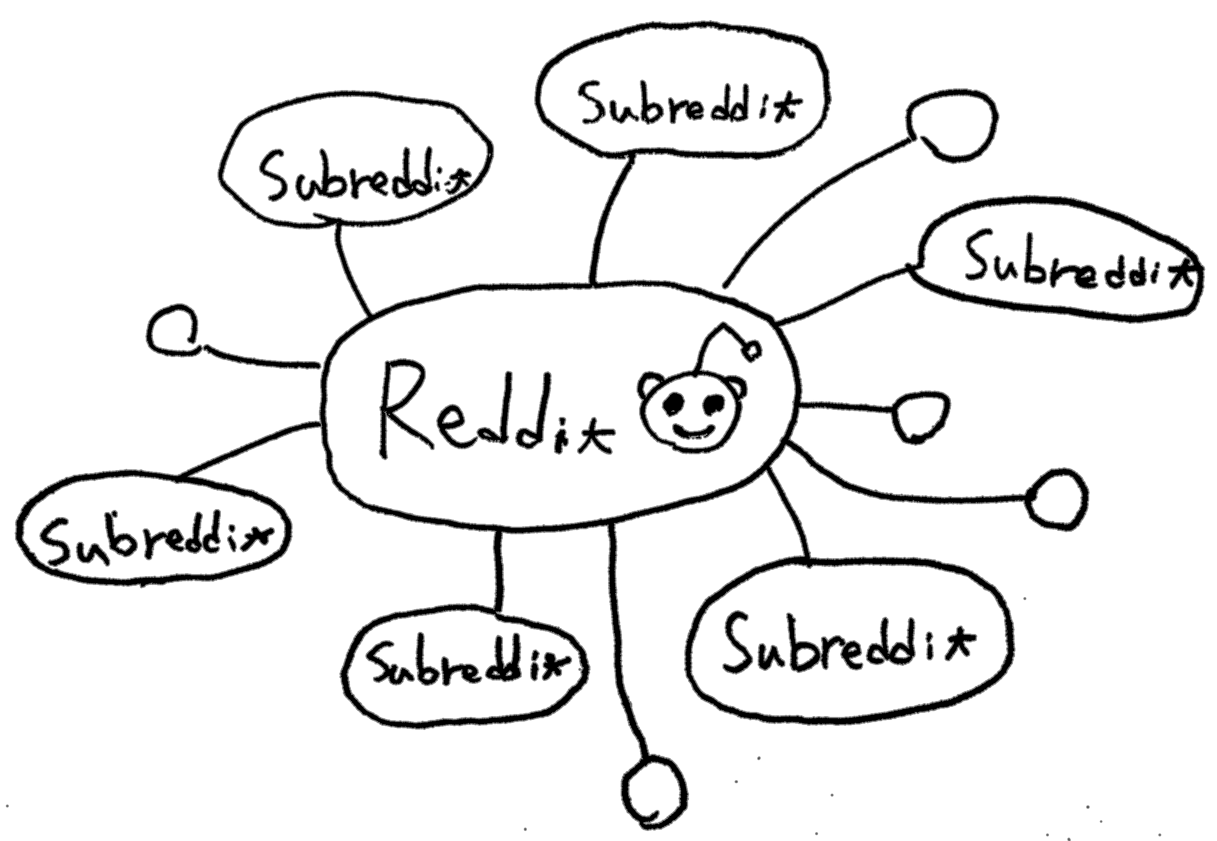
世界一わかりやすいRedditの図

Slide 32
完璧に伝わったと 思うのですが

Slide 33
念の為、説明します

Slide 34
Subreddit
Redditには、 『Subreddit』という 話題ごとに分かれたサブカテゴリがあります。
5chで言うところの『板』
いろいろあります

Slide 35
Subreddit（例）
r/worldnews ← ニュースについて話す
r/funny ← おもしろネタ
r/gaming ← ゲーム
r/IAmA ← ◯◯だけど質問ある？
r/gifs ← gif画像がひたすら流れてくる

Slide 36
好きなSubredditを 購読することで

Slide 37
好きな話題だけを 見ることができます

Slide 38
本日は

Slide 39
数ある Subredditの中から

Slide 40
バーチャルなかやまくん おすすめSubreddit

Slide 41
3つ紹介します！

Slide 42
おすすめのSubreddit その1

Slide 43
おすすめのSubreddit その1 r/todayilearned

Slide 44
r/todayilearned
直訳すると『今日、自分が学んだこと』
どうでもいい雑学に関するトピックが流れてくる
比較的人気

Slide 45

r/todayilearned
出典: reddit.com

Slide 46
r/todayilearned
チーターはとても不器用でシャイなので、社交性を促すためにサポート犬を導入している動物園もある
出典: reddit.com

Slide 47
このように

Slide 48
どうでもいい知識を 学ぶことができます

Slide 49
おすすめのSubreddit その2

Slide 50
おすすめのSubreddit その2 r/AccidentalRenaissance

Slide 51
r/AccidentalRenaissance
直訳すると『偶発的ルネサンス』
たまたまルネサンス期の絵画っぽくなってしまった写真が 貼られてくるSubreddit

Slide 52
最近のおすすめはこれ

Slide 53
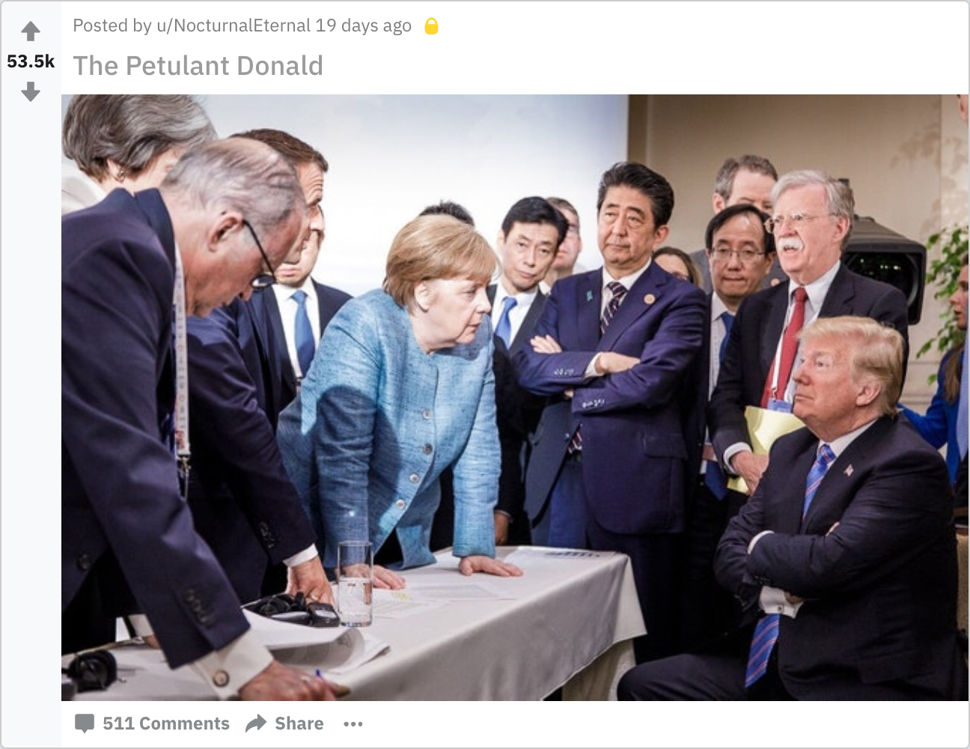
出典: reddit.com

Slide 54
こういうのが ひたすら貼られています

Slide 55
おすすめのSubreddit その3

Slide 56
おすすめのSubreddit その3 r/newsokur

Slide 57
r/newsokur（ニュー速R）
比較的珍しい日本語のSubreddit
5ch（旧2ch）の住人がRedditに移住してきた場所
日本語の説明も充実してるので、英語が苦手な人におすすめ

Slide 58
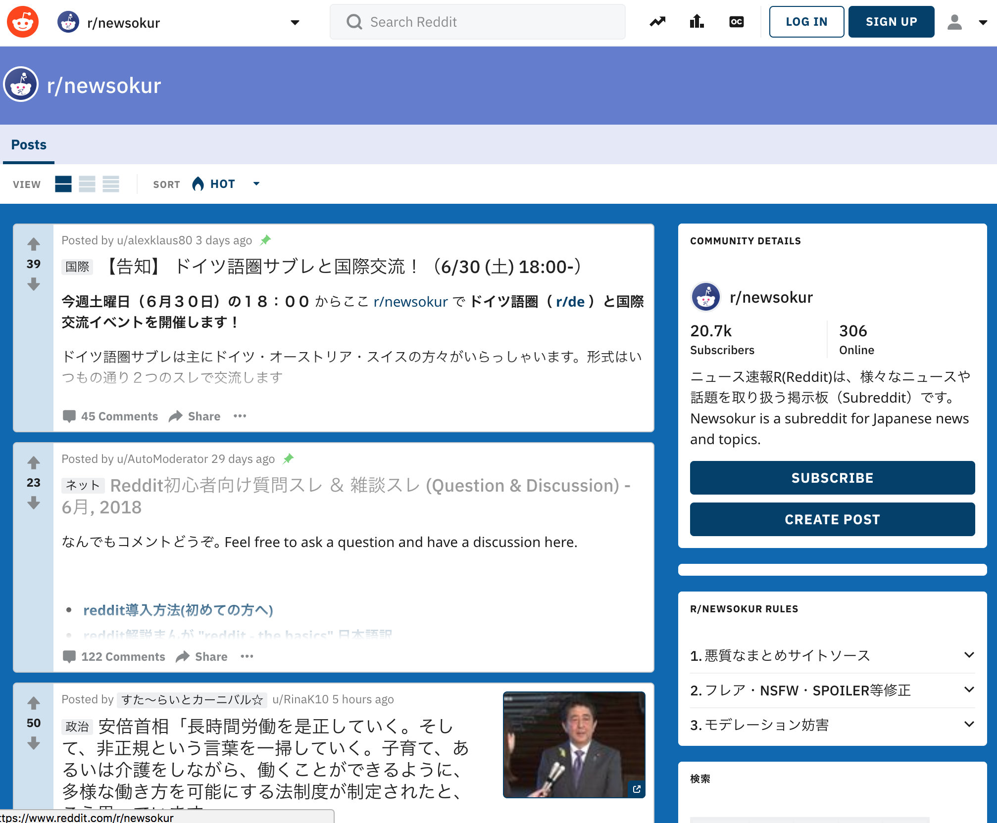
出典: reddit.com

Slide 59
以上

Slide 60
バーチャルなかやまくんが 紹介する Redditの世界

Slide 61
でした！ （終わり）

